Slide 1


TESINA Tema: “INTERVENCIONES DE ENFERMERIA DEL PERSONAL DE RECIENTE INGRESO FRENTE A CATÁSTROFES EN SERVICIO CERRADO DEL HOSPITAL LUIS LAGOMAGGIORE”
Escuela de enfermería
Ciclo Licenciatura en enfermería.
Autoras: Lorena Miriam Infante, Marilina Soledad Bustos, Maria Romina Andrade Narciso.
Mendoza, febrero 2017

Slide 2
INTRODUCCION
El objetivo del enfermero en neonatología es cuidar al RN y de el dependerá la vida de cada uno si se produce una catástrofe de cualquier índole. Pero con el personal de reciente ingreso no estamos seguros de que puedan actuar de forma adecuada a pesar de los conocimientos científicos.

Slide 3
Introducción al problema
¿Esta preparado para actuar ante un evento adverso, el personal de enfermería de reciente ingreso del servicio de neonatología del Hospital Lagomaggiore, de la ciudad de Mendoza, durante el ultimo trimestre del 2016?

Slide 4
OBJETIVOS
Objetivo general
Objetivo especifico
Establecer el grado de conocimiento poseen los enfermeros de reciente ingreso del servicio de neonatología sobre actuación en una catástrofe
Importancia del tema
Se recibe información y/o preparación sobre actuación en una catástrofe
Tiempo que lleva en el servicio y que ejerce la profesión

Slide 5
Marco Teorico
Conducta ante un terremoto
Rol de enfermeria en cuidados intensivos ante una catastrofe
Contingencia sismica
Sismo, contingencia, escala de medicion
Comportamiento humano ante una catastrofe
Como actuar cuando es nuestra primera experiencia laboral
Mendoza y los terremotos
Fases de desarrollo de una catastrofe
estructura del sisitema de defensa civil
Funciones del enfermero como parte del equipo de salud

Slide 6
DISEÑO METODOLÓGICO
Tipo de estudio:
Es cuantitativo se utilizó la recolección de datos con base en la medición numérica y el análisis estadístico descriptivo, porque se describió el conocimiento que poseen los enfermeros transversal, y prospectivo debido a que las variables se estudiaron simultáneamente en un determinado momento.
Área de estudio: Servicio Neonatología del Hospital Luis Lagomaggiore
Universo y muestra: 57 profesionales del servicio de neonatología; enfermeros universitarios y profesionales; licenciados en enfermería

Slide 7
DISEÑO METODOLOGICO
Variables : factores que juegan en el conocimiento sobre una catástrofe: poco tiempo de que se han recibido como enfermeros, falta de experiencia laboral y el poco tiempo que llevan trabajando en el servicio
Técnicas e instrumentos de datos: Entrevista con encuestas estructurales con preguntas cerradas
Recolección, Procesamiento y Análisis de Dato los datos obtenidos se codificaron para volcarlos en una matriz de datos a través de sus códigos que muestra la variable.
Una vez recolectada la información, se tabularon los datos en tablas, gráficos. Se realizó un análisis uni y bi variados de manera de poder dar respuesta a la pregunta que dio origen a la investigación.

Slide 8
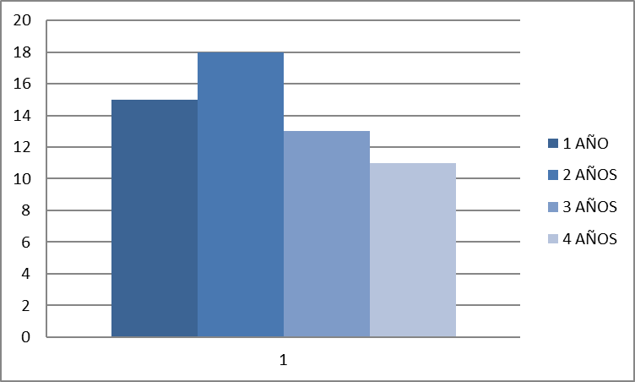
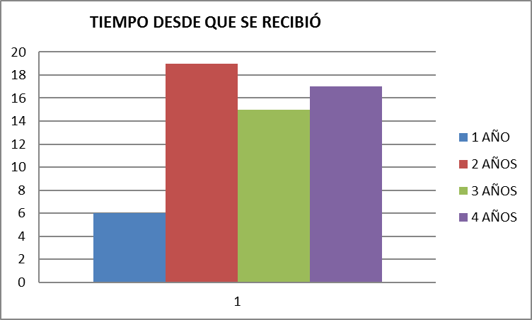
Resultado y discusión (uni-variado)
COMENTARIO: En este gráfico podemos observar que la mayoría de los profesionales de enfermería se han recibido hace 2 años (33%), 4 años un 29%, un 26% tiene 3 años de recibido y un 12% solo hace poco mas de un año desde que se recibió.
COMENTARIO: el grafico muestra que el 32% lleva trabajando dos años en la institución, el 26% un año, el 23% tres años y el restante 19% cuatro años aproximadamente.

Slide 9
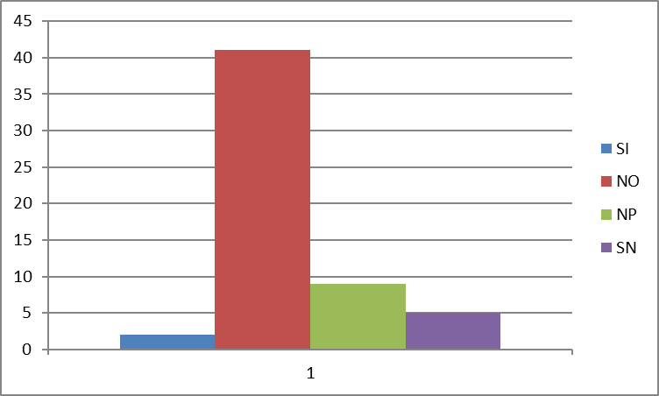
Resultados y discusión (uni-variado)
A | C | TOTAL
4 | 53 | 57
A: : Rojo, azul, verde, negro
C:: Rojo, verde, amarillo, negro
COMENTARIO: Esto nos muestra que un 75% dice que no hay protocolos en el servicio sobre catástrofes y un 15% nunca pregunto.
COMENTARIO:Este grafico muestra que el 93% conoce cuales son los colores que pertenecen al triage y solo el 7% no acertó cuales eran.

Slide 10
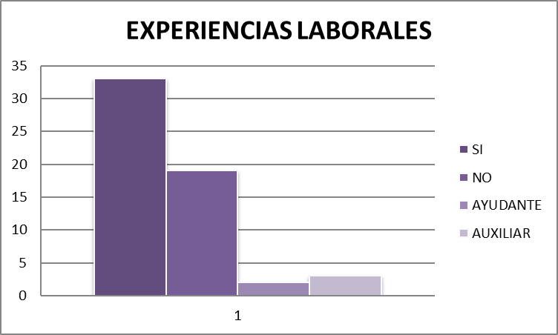
Resultado y discusión (univariados)
COMENTARIO: Este grafico nos muestra que el 57% del personal esta realizando su primera experiencia laboral como personal de salud, el 43% ha realiza algún otro trabajo anteriormente. pero no se especifica si como personal de salud.
COMENTARIO: Esta caracterización nos muestra que el 97% no ha recibido en el servicio ningún tipo de información de cómo debe actuar durante una catástrofe.

Slide 11
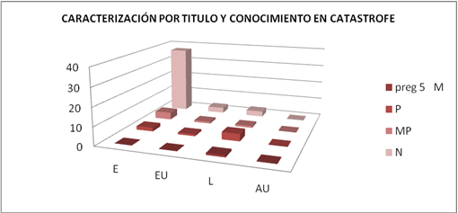
Resultado y discusión (bi-variados)
tiempo | S | N | NS | CN
1 | 0 | 2 | 7 | 6
2 | 2 | 1 | 13 | 2
3 | 6 | 0 | 7 | 0
4 | 0 | 8 | 3 | 0
total | 8 | 11 | 30 | 8
S: si N: no NS: no estoy seguro CN: creo que no hay
Comentario: Un (19%)de personal no sabe donde se encuentran las salidas de emergencia (+4 años )otro (14%) pertenece a personal cree que no hay salidas de emergencia en el servicio. El 52% del personal no esta seguro donde se encuentran
Comentario: Se puede observar en esta caracterización que los enfermeros profesionales poseen desconocimiento en la actuación de catástrofes74% y solo un 11% tiene MP conocimientos sobre el tema incluyendo a los licenciados de enfermería

Slide 12
Resultado y discusión (bi-variados)
PREG N 2 | PREG N 19 S | CHARLAS | TALLER | NADA
1 | 0 | 0 | 1 | 5
2 | 0 | 1 | 1 | 17
3 | 0 | 3 | 0 | 12
4 | 1 | 4 | 3 | 9
TOTAL | 1 | 8 | 5 | 43
1,2,3,4 TIEMPO DE RECIBIDO
S: SI SIMULACROS
titúlo | PREG 13 S | P
EP | 39 | 4
EU | 4 | 0
LE | 9 | 1
TOTAL | 52 | 5
Comentario: se observa que la mayoría del personal no ha recibido alguna capacitación sobre catástrofes 75% mientras que el resto del personal un 24% solo ha recibido alguna charla o taller.
Comentario: se observa que la mayoría de los enfermeros profesionales saben sobre el triage dando un 68%, al igual los licenciados con un 16% enfermeros universitarios7% .y solo un 9% sabe o recuerda poco del triage (EP)

